Slide 1
Муниципальное бюджетное дошкольное образовательное учреждение
Здоровым быть здорово!
г.Одинцово

Slide 2
Актуальность:
Серьёзной проблемой, в последние годы становится малоподвижность детей. Они много сидят не только дома у телевизора и компьютера, но и на занятиях в детском саду. Приобщение ребенка к здоровому образу жизни — одно из решений приоритетной задачи современного дошкольного образования. Здоровье детей катастрофически ухудшается. Это вызвано рядом факторов: 1) плохая экологическая обстановка; 2) влияние электроприборов (телефоны, телевизоры, компьютеры, игровые приставки, планшеты); 3) значительное ограничение двигательной активности.
Зачастую и родители не прививают ребенку потребность в здоровом образе жизни. Двигательная активность является важнейшим компонентом образа жизни и поведения дошкольников. Она зависит от организации физического развития и воспитания детей, от уровня их подготовленности, от условий жизни, индивидуальных особенностей и функциональных возможностей растущего организма. Без движения ребенок не может вырасти здоровым. Это плохо сказывается на физическом здоровье детей. А нам хочется видеть детей здоровыми, бодрыми, ловкими, сильными и развитыми.

Slide 3
Цель: Формирование у дошкольников основы здорового образа жизни; добиваться осознанного выполнения правил здоровьесбережения и ответственного отношения, как к собственному здоровью, так и здоровью окружающих; сохранение и укрепление здоровья детей.
Организация благоприятных условий для будущего формирования здоровой и физически крепкой личности, воспитание у детей созидательного отношения к своему здоровью.
Задачи:
- Расширить и закрепить знания детей о здоровом образе жизни.
- Формировать у дошкольников потребность в положительных привычках.
- Воспитывать активную жизненную позицию, ответственное отношение к своему здоровью, культуру поведения и общения.
- Формировать у детей жизненно важные двигательные навыки и умения, способствующие укреплению здоровья.
- Формировать на доступном уровне необходимые знания в области гигиены, питания, физической культуры.
- Создавать условия для проявления положительных эмоций.
- Создание развивающей среды, обеспечивающее сохранение и укрепление здоровья детей.
- Осуществлять просвещение родителей по вопросам физкультурно – оздоровительной работы.

Slide 4
Продолжительность проекта: краткосрочный
Тип проекта: физкультурно-оздоровительный
Участники проекта: дети старшего возраста, воспитатель, инструктор по физической культуре, родители
Ожидаемые результаты и эффекты реализации проекта:
Расширение знаний детей о своём здоровье.
Научатся заботиться не только о своём здоровье, но и о здоровье окружающих.
Узнают о роли витаминов в жизни человека.
Узнают от, куда берутся болезни.
Познакомятся с литературными произведениями по теме.
Узнают, как устроен человек, что полезно, а что вредно для организма, что нужно знать и делать для сохранения здоровья.
Снижение уровня заболеваемости детей
Повышение уровня физической готовности
Сформированность осознанной потребности в ведении здорового образа жизни.
Повышение педагогической культуры родителей в вопросах физкультурно – оздоровительной работы.

Slide 5
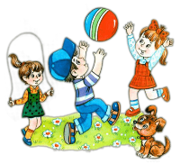
«Здоровье — это еще не все, но все без здоровья — ничто», — гласит известный афоризм. Проблема сохранения и развития здоровья в последнее десятилетие приобрела статус приоритетного направления. Особенно актуальна эта проблема для дошкольных учреждений. Дошкольный возраст является решающим в формировании фундамента физического и психического здоровья. Ведь именно до семи лет идет интенсивное развитие органов и становление функциональных систем организма, закладываются основные черты личности, формируется характер. Важно на этом этапе сформировать у детей базу знаний и практических навыков здорового образа жизни, осознанную потребность в систематических занятиях физической культурой и спортом. Федеральный государственный образовательный стандарт обеспечивает формирование знаний, установок, ориентиров и норм поведения, обеспечивающих сохранение, укрепление здоровья, заинтересованного отношения к собственному здоровью.

Slide 6
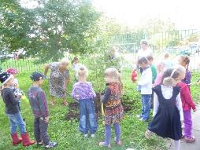
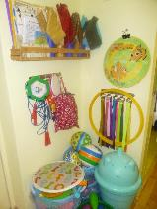
Этапы работы над проектом:
Подготовительный этап:
Сбор и систематизация информации по теме «Здоровье-это здорово».
Проведение опроса среди детей «Что такое здоровье?».
Изучение методической литературы по теме «Здоровье-это здорово».
Подготовка методического материала: рассказов, стихов, загадок, кроссвордов, мультфильмов, речевок.
Подбор иллюстраций, сюжетно-ролевых игр, дидактических игр, подвижных игр, комплексов гимнастик по данной теме.
Подбор художественной литературы по данной теме.
Основной этап организационно – практический:
Работа с родителями:
Роль родителей в укреплении здоровья детей и приобщение их к здоровому образу жизни».
Размещение в физкультурном уголке «Укрепление здоровья в летний период».

Slide 7
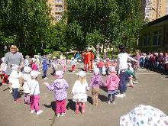
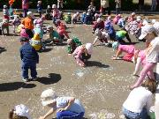
Первая неделя «Укрепляем здоровье летом» включает в себя:
Беседы «5 правил здоровья», «Как я буду заботиться о своем здоровье», «Играют дети всей земли»
Рассматривание иллюстраций, фотографий о здоровье: продолжать знакомить детей с понятием «Здоровый образ жизни».
Сюжетно-ролевые игры: «Поликлиника», «Больница», «Ветеринарная лечебница».
Чтение художественной литературы: Чуковский К.И. «Айболит», «Мойдодыр», Шалаева Г.П., Журавлёва О.М., Сазонова О.Г. «Правила поведения для воспитанных детей», «Зарядка и простуда», пословицы о здоровье.
Беседа о том для чего нужен сон, когда нужно спать.
Проведение утренних гимнастик, бодрящей гимнастики, игровой массаж, подвижные игры, пальчиковая гимнастика, дыхательная гимнастика, улучшение осанки, плоскостопия.
Анкетирование родителей с целью выявления потребности в оздоровлении детей.
Папка-передвижка «Здоровье всему голова», памятка «ЗОЖ».
Просмотр м/ф «Незнайка и его друзья».

Slide 8
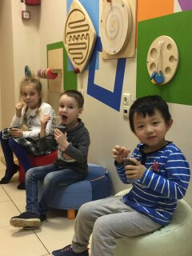
Вторая неделя «Есть приятно и полезно» включает в себя:
Беседы: «О здоровой пище», «Полезное – не полезное», «Дает силы нам всегда витаминная еда», «Чем полезны фрукты»
Чтение художественной литературы: Г. Зайцев «Приятного аппетита», Ю. Тувим «Овощи», М. Безруких «Разговор о правильном питании», загадки об овощах и фруктах, К. Чуковский «Федорино горе», Л. Зильберг «Полезные продукты», поговорки о питании, К.Чуковский «Мойдодыр», В.В.Маяковский «Что такое хорошо и что такое плохо»
Дидактическая игры: «Чудесный мешочек», «Узнай и назови овощи», «Угадай на вкус», «Назови правильно»
Подвижная игра: «Дети делают зарядку»
Памятка «Упражнения для профилактики плоскостопия»
Папка-передвижка: «Правильное питание детей»
Конкурс семейных стенгазет «Мы за здоровый образ жизни»

Slide 9
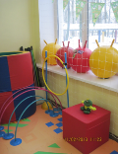
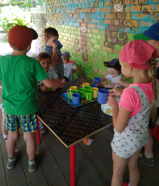
Третья неделя «Чистота залог здоровья» включает в себя:
Беседы: «Чистота и здоровье», «Здоровье наше богатство», «Быть здоровым просто»
Чтение художественной литературы: Г. Зайцев «Дружи с водой», К. Чуковский «Мойдодыр», А. Барто «Девочка Чумазая», стихотворения Э. Мошковской «Дедушка и мальчик»
Знакомимся со словами осанка, сутулая, сгорбленная спина, позвоночник и с приемами и упражнениями на формирование правильной осанки
Потешки «Водичка, водичка», «Расти, коса, до пояса»
Сюжетно-ролевая игра: «Парикмахерская», «Детский доктор»
Папки-передвижки «Чистота залог здоровья», «Закаливание»
Памятка «Детские глазки! Как им помочь?»
«Тело человека» - уточнить у детей, из каких частей состоит тело человека, рассказать о роли органов чувств
Совместный физкультурный досуг с детьми
Чтение художественной литературы: «Муха – чистюха»

Slide 10
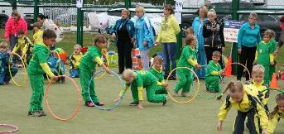
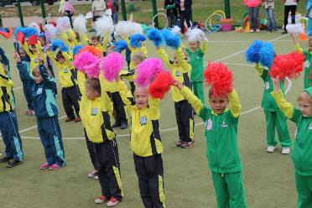
Четвертая неделя «Неделя спорта» включает в себя:
Беседа «О, спорт - ты жизнь!», «Сильные, смелые, ловкие, умелые», «Я и дома и в саду с физкультурою дружу»
Сюжетно-ролевые игры: «Аптека», «Поликлиника», «Спортивный магазин»
«Веселые старты» соревнования по бегу между группами (совместно с родителями воспитанников)
Подвижные игры «Прокати и сбей», «Попади в цель», «Хитрый мячик»
Фотоотчет «Как прошла у нас неделя здоровья»
Игры-эстафеты «Полоса препятствий»
Закрытие месяца здоровья, подведение итогов и результатов

Slide 11
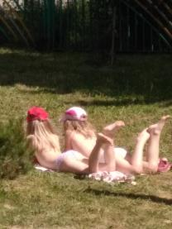
Заключительный этап:
Результативное участие воспитанников в спортивном мероприятии, которое было посвящено здоровому образу жизни;
Проведение Дня здоровья;
Оформление проекта «Здоровым быть здорово!» и ознакомление родителей с его результатами.
В ходе реализации проекта при совместной деятельности детей, педагогов и инструктора по физической культуре: у детей начало формироваться чувство ответственности за себя и за свое здоровье, дети более внимательно стали относится к спортивным мероприятиям. У них начало складываться понимание того, что, соблюдая основные правила гигиены, они будут здоровее. Дети научились чувствовать, анализировать, делать выводы.
Данный проект затронул все сферы развития личности ребенка познавательную, эмоциональную, практическую сферу личности ребенка.

Slide 12
Список используемой литературы:
Виноградов П.А., Душанин А.П. «Основы физической культуры и здорового образа жизни», Москва, 2010г.
Рунова М.А. «Двигательная активность ребенка в детском саду», М.: Издательский центр «Академия», 2000г.
Аксенова З.Ф. «Спортивные праздники в детском саду», М.: АРКТИ, 2000г.
Бабенкова Е.А., Федоровская О.М. «Игры, которые лечат. Для детей от 5 до 7 лет», М.: ТЦ Сфера, 2009г.
Вареник Е.Н. «Физкультурно-оздоровительные занятия с детьми 5-7 лет», М.: ТЦ Сфера, 2009г.
Белостоцкая Е.М., Виноградова Т.Ф., Каневская Л.Я., Теленчи В.И. «Гигиенические основы воспитания детей от 3 до 7 лет», М.: Просвещение, 1987г.
Вавилова Е.Н. «Развитие основных движений у детей 3-7 лет. Система работы.», М.: «Издательство Скрипторий 2003», 2007г.
Глазырина Л.Д. «Физическая культура дошкольникам: старший возраст» Пособие для педагогов дошкольных учреждений. М.: Гуманит. изд. центр ВЛАДОС, 2001г.
Фролов В.Г. «Физкультурные занятия, игры и упражнения на прогулке. Пособие для воспитателя», М.: Просвещение, 1986г.
Пензулаева Л.И. «Оздоровительная гимнастика для детей дошкольного возраста (3-7 лет)», М.: Гуманит. изд. центр ВЛАДОС, 2001г.
Фомина А.И. «Физкультурные занятия и спортивные игры в детском саду», М.: Просвещение, 1984г.

Slide 13
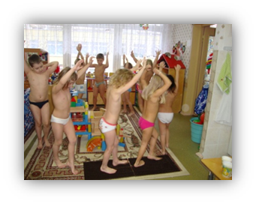
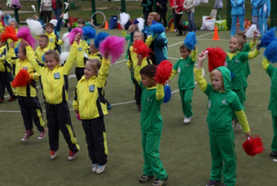
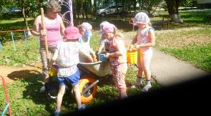
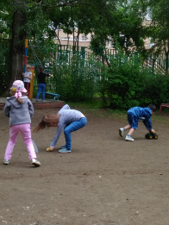
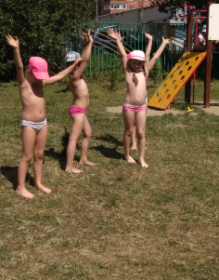
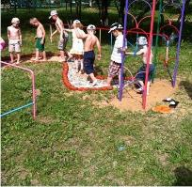
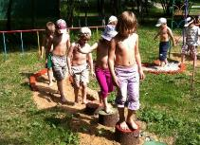
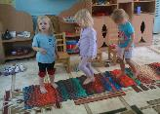
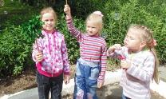

Slide 14
Спасибо за внимание!

